Slide 1

























































Currículo - Profª Drª Karin Ayumi Tamura
FORMAÇÃO ACADÊMICA | EXPERIÊNCIA PROFISSIONAL
Contato: karin.tamura@fia.com.br
FORMAÇÃO ACADÊMICA: Pós-doutora (2015), Doutora (2012), mestre (2007) e bacharel (2003) em Estatística pelo Instituto de Matemática e Estatística da USP, tendo como área de pesquisa modelos de regressão, análise multivariada de dados e algoritmos de machine learning.
ATUAÇÃO PROFISSINAL: Foi Head de Analytics por 14 anos, e atualmente é Conselheira Executiva e Head de Inovação na Marketdata Solutions, uma empresa do grupo WPP, e Professora Doutora no LABDATA FIA.
HISTÓRICO: Atuação no mercado por 17 anos, com experiência profissional no segmento bancário (Bradesco) e consultoria (Marketdata Solutions). Atuou como docente em cursos de pós-graduação (2010-15) no LABDATA FIA e ABEMD. Especialista em Estatística e Advanced Analytics trabalhando em projetos de diversos segmentos do mercado. Participante de congressos nacionais e internacionais voltados a área de Estatística, Dados e Algoritmos de Machine Learning.
Profª Dra.
Karin Ayumi Tamura
“Tenho duas paixões no meu trabalho: dados e pessoas. Voltar a lecionar no LABDATA FIA está sendo a realização de um sonho planejado desde a minha época de aluna de pós-graduação. Meu objetivo como professora é integrar a visão do mercado com as técnicas e tecnologias de análise de dados, por meio de uma atuação humanista no ensino aos alunos”
Projetos atendidos

Slide 2




Modelo Preditivo de Inadimplência
Clientes Pessoa Física
Produto financeiro: Cartão de Crédito
18/05/2020

Slide 3

Pós-graduação Análise de Dados, Data Mining e Inteligência Artificial
Nome do Aluno:
João da Silva
Coordenadores:
Prof.ª Dr.ª Alessandra de Álvila Montini
Prof. Dr. Adolpho Walter Pimazoni Canton

Slide 4
4
Agenda
Objetivo do Trabalho
Contextualização do Problema
Base de Dados
Bases originais
Filtros
Principais variáveis
Análise Exploratória de Dados
Modelagem com Estatística Tradicional
Modelagem com Inteligência Artificial
Conclusões
Sugestão para Trabalhos Futuros

Slide 5
Metodologia de análise de dados
Planejamento
Análise Exploratória
Modelagem Estatística
Conclusões
Algoritmos de Inteligência Artificial
5
Definição do problema
Objetivos
Conceitos
Critérios
Histórico de dados
Variáveis
Análise preliminar
Medidas resumo
Análise de outliers
Análise de missings
Validação com a área de negócios sobre a consistência das informações
Avaliação das técnicas
Regressão Logística
Árvore de Decisão
Avaliação das técnicas
Random Forest
Boosting
SVM
Deep Learning
Definição da técnica
Validação dos resultados com negócios
Escolha da técnica que melhor se adeque ao uso e estratégias da área de negócios

Slide 6
Metodologia de análise de dados
Planejamento
Análise Exploratória
Modelagem Estatística
Conclusões
Algoritmos de Inteligência Artificial
6
Definição do problema
Objetivos
Conceitos
Critérios
Histórico de dados
Variáveis
Análise preliminar
Medidas resumo
Análise de outliers
Análise de missings
Validação com a área de negócios sobre a consistência das informações
Avaliação das técnicas
Regressão Logística
Árvore de Decisão
Avaliação das técnicas
Random Forest
Boosting
SVM
Deep Learning
Definição da técnica
Validação dos resultados com negócios
Escolha da técnica que melhor se adeque ao uso e estratégias da área de negócios

Slide 7

1. Objetivo do Trabalho
7
Modificar imagem a seu critério
O objetivo do trabalho é predizer a inadimplência no pagamento das faturas de cartão de cartão de clientes PF (Pessoa Física) de uma instituição financeira.
A predição será realizada utilizando dados históricos transacionais e modelos estatísticos e algoritmos de Inteligência Artificial, que selecionarão as características mais relevantes que explicam o evento de inadimplência dos clientes.
Desta forma, a empresa poderá traçar estratégias de relacionamento, desenvolver réguas de cobrança e ações preventivas para minimizar de forma proativa sua taxa de inadimplência no cartão de crédito.

Slide 8

2. Contextualização do Problema
8
A instituição financeira acompanha periodicamente o indicador de inadimplência dos produtos financeiros e tem verificado o aumento expressivo desta taxa para o produto cartão de crédito, no último ano.
Por mais que não pagamento gere um valor de “empréstimo” que possa gerar receita futura (devido a taxa de juros) para a instituição, parte do dinheiro pode não ser recuperada. Portanto, traçar estratégias de relacionamento, crédito e cobrança são necessários para controlar a taxa de inadimplência.
Assim, a área de Cartões, solicitou a construção de um modelo preditivo para o produto cartão de crédito, com o objetivo de identificar o perfil dos clientes PF inadimplentes pelos próximos 60 dias após o vencimento da fatura.
Como a quantidade de clientes é grande e o custo de comunicação é limitado, o modelo auxiliará a instituição financeira a trabalhar de forma otimizada com seus clientes.

Slide 9

3.i. Base original
9
Visão da base
Cliente (caso o cliente tenha mais de um contrato de cartão, considerar o mais antigo)
Filtros de inclusão
PF ativos em T0
Com pelo menos 6 meses desde a ativação do cartão
>=1 pagamento de fatura nos últimos 6 meses
Filtros de exclusão
Funcionários da empresa
Clientes com atraso de pagamento >= 60 dias em T0
891.001 clientes
Período de Análise
Mês de referência (T0): Jan/2019
Histórico (12 meses): Fev/2018 a Jan/2019
Previsão: Mar/2019 e Abr/2019
Venc: é da data vencimento da fatura do mês subsequente a T0, avaliar o pagamento 60 dias após o vencimento da fatura gerada para o período T0.

Slide 10




3.ii. Filtros
10
Base Original
891.001 clientes
Base de partida
Base original com filtros de negócio com 890.101 clientes, sendo que destes 2% se tornaram inadimplentes
Amostra aleatória
10.000 clientes
Base analítica
891 clientes
Redução da base
Para análise uma amostra aleatória de 10.000 casos para TI
Base modelagem
658 clientes
Amostra analítica
Retirada uma amostra desbalanceada para análise, resultando em 891 clientes
Base final
A base foi balanceada para treino e validação dos modelos, resultando em 658 clientes

Slide 11




3.iii. Principais variáveis
11
A base de dados apresenta 10 variáveis explicativas e a variável resposta.
Variáveis cadastrais
Sexo
Idade
UF
Cidade de Residência
Região do Pais
Grupo Econômico
Variáveis do cartão
Valor Compra Anual
Gasto Máximo
Gasto Médio
Variável de risco
Grupo de Risco
Variável Resposta
Target:
1 = atrasou o pagamento
0 = não atrasou

Slide 12
Metodologia de análise de dados
Planejamento
Análise Exploratória
Modelagem Estatística
Conclusões
Algoritmos de Inteligência Artificial
12
Definição do problema
Objetivos
Conceitos
Critérios
Histórico de dados
Variáveis
Análise preliminar
Medidas resumo
Análise de outliers
Análise de missings
Validação com a área de negócios sobre a consistência das informações
Avaliação das técnicas
Regressão Logística
Árvore de Decisão
Avaliação das técnicas
Random Forest
Boosting
SVM
Deep Learning
Definição da técnica
Validação dos resultados com negócios
Escolha da técnica que melhor se adeque ao uso e estratégias da área de negócios

Slide 13

4.i. Raio-X da base
ANÁLISE EXPLORATÓRIA | UNIVARIADA
13
Persona
A maior parte dos clientes são representados por mulheres (65%)
É um base de jovens, sendo a metade dos clientes abaixo de 26 anos
A maior parte deles está concentrada nas regiões SE (38%) e NE(27%)
MG (15%) e BA (12%) são os estados que possuem o maior número de clientes, seguido por SP (9%) e PR (6%)
A variável cidade não será analisada por conter muitas categorias e baixa representatividade dentro delas.
Variáveis cadastrais
Sexo
Idade
UF
Cidade de Residência
Região do Pais
Grupo Econômico
Grupo Econômico
76% possuem alto índice de atividade financeira, sendo 56 p.p. canais digitais e 20 p.p. canais físicos.
Detalhes das análises

Slide 14
4.i. Raio-X da base
ANÁLISE EXPLORATÓRIA | UNIVARIADA E BIVARIADA
14
Gasto no cartão
As informações de gastos no cartão, tanto anual como máximo e médio, possuem distribuições assimétricas acentuadas à direita, com a presença de vários outliers superiores.
Para o gasto médio (mensal), metade dos clientes gastaram por mês um valor inferior a ~R$220, sendo que os 25% dos clientes que mais gastaram, o valor foi acima de ~R$6,6k.
Variáveis do cartão
Valor Compra Anual
Gasto Máximo
Gasto Médio
Detalhes das análises
 | Gasto Máximo | Gasto Médio | Valor Compra Anual
Gasto Máximo | 1,00 | 0,99 | 0,96
Gasto Médio |  | 1,00 | 0,94
Valor Compra Anual |  |  | 1,00
Fortíssima correlação entre as 3 variáveis.
Podemos utilizar apenas uma das informações, uma vez que a correlação entre elas é de 0.99 (altíssima correlação).
Usaremos o Gasto Médio para efeitos de análise.

Slide 15
4.i. Raio-X da base
ANÁLISE EXPLORATÓRIA | UNIVARIADA
15
Risco
Dos 7 grupos de risco, 91% dos clientes se concentram nos grupos 0 (Score de crédito ruim) e 1 (score de crédito baixo).
Os grupos 5 e 8 são categorias sem descrição. Foi checado com a área de negócios e são grupos específicos de clientes bons que existiam no passado que deveriam ser agrupados com o grupo 4.
Variável de risco
Grupo de Risco

Slide 16
4.i. Raio-X da base
ANÁLISE EXPLORATÓRIA | UNIVARIADA
16
Dos 891 clientes da base, 39% atrasaram o pagamento nos próximos 60 dias.
A taxa real de inadimplência na base de dados é de 2%, porém para o estudo foi construída uma base amostral em que 39% dos clientes são inadimplentes.
Variável Resposta
Target:
1 = atrasou o pagamento
0 = não atrasou

Slide 17

4.i. Análise das covariáveis x Inadimplencia
ANÁLISE EXPLORATÓRIA | BIDIMENSIONAL
17
Principais variáveis que explicam o evento de inadimplência:
Variável | Intepretação em relação a inadimplência
Sexo | Homens
UF | RS, MG, PR
G. Econômico | Baixa atividade e Alta atividade de canais físicos
G. Risco | Piores escores
Detalhes das análises
Todas as informações foram validadas pela área de negócio e fazem sentido para o comportamento de inadimplência.

Slide 18
Metodologia de análise de dados
Planejamento
Análise Exploratória
Modelagem Estatística
Conclusões
Algoritmos de Inteligência Artificial
18
Definição do problema
Objetivos
Conceitos
Critérios
Histórico de dados
Variáveis
Análise preliminar
Medidas resumo
Análise de frequências
Gráficos
Análise de outliers
Análise de missings
Validação com a área de negócios sobre a consistência das informações
Avaliação das técnicas
Regressão Logística
Árvore de Decisão
Avaliação das técnicas
Random Forest
Boosting
SVM
Deep Learning
Definição da técnica
Validação dos resultados com negócios
Escolha da técnica que melhor se adeque ao uso e estratégias da área de negócios

Slide 19

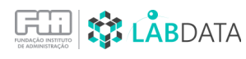
Modelagem Estatística Tradicional
BALANCEAMENTO | BASES DE TREINO E TESTE
19
Tratamento das base de dados para modelagem
Balanceamento da resposta: amostra aleatória do grupo 0 e total de 1
329 inadimplentes (target =1)
329 adimplentes (target =0)
70% aleatório para treino e 30% para teste
Treino: 460 clientes
Teste: 198 clientes

Slide 20
5. Regressão Logística
MODELAGEM COM ESTATÍSTICA TRADICIONAL | INTERPRETAÇÃO DAS VARIÁVEIS
20
O modelo seleciona as variáveis mais relevantes e estima um peso para cada uma de suas categorias, atribuindo para cada cliente a probabilidade de se tornar inadimplente.
p =
Variável | Categoria | Coeficiente (β) | Interpretação em relação à inadimplência
Intercepto | - | 0,57 | -
Grupo econômico | Alto índice de atividade financeira, que usam canais físicos | 0,96 | Baixo índice de atividade financeira é o grupo que possui maior propensão, seguido do grupo alta atividade financeira de canais físicos e sendo o menos propenso os de canais digitais
 | Baixo índice de atividade financeira | 1,86
Sexo | Mulher | -2,67 | Mulher possui menor propensão
Grupo de Risco | Scores bons e ótimos | -1,34 | Scores bons e ótimos possuem menor propensão
UF | Grupo MG e PR | 0,63 | O grupo RS é o de maior propensão, seguido do grupo MG e PR, e por fim as demais regiões
 | RS | 0,30

Slide 21
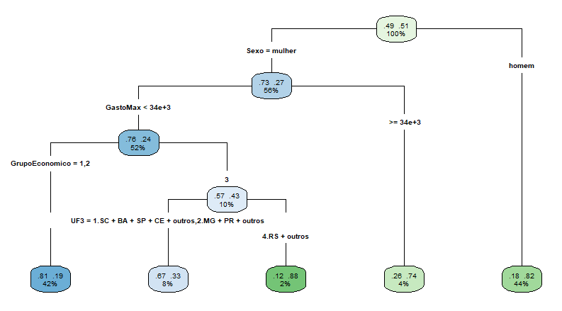
5. Árvore de decisão
MODELAGEM COM ESTATÍSTICA TRADICIONAL | INTERPRETAÇÃO DAS VARIÁVEIS
21
Classifica as observações pela combinação de características, por meio de uma árvore de classificação, que explique o evento de inadimplência.
Intepretação:
A variável mais importante é a variável Sexo, seguidas pelo Gasto Máximo, Grupo Econômico e Estado.
Perfil menos inadimplente: mulheres, com gasto <R$34.000/ano, de alta atividade financeira.
Perfil mais inadimplente: mulheres, com gasto <R$34.000/ano, de baixa atividade financeira de RS.

Slide 22
5. Desempenho dos modelos
MODELAGEM COM ESTATÍSTICA TRADICIONAL | COMPARAÇÃO ENTRE TÉCNICAS
22
Ambas as técnicas apresentaram ótimo acerto preditivo.
A Regressão Logística apresentou melhor desempenho em relação a Árvore de Decisão, com acerto geral de 77% e 82% de acerto de todos casos que de fato eram inadimplentes.
Além disso, a RL apresentou mais estabilidade quando comparamos os desempenhos das bases de treino e teste.
Detalhes do desempenho: Treino x Teste

Slide 23
Metodologia de análise de dados
Planejamento
Análise Exploratória
Modelagem Estatística
Conclusões
Algoritmos de Inteligência Artificial
23
Definição do problema
Objetivos
Conceitos
Critérios
Histórico de dados
Variáveis
Análise preliminar
Medidas resumo
Análise de frequências
Gráficos
Análise de outliers
Análise de missings
Validação com a área de negócios sobre a consistência das informações
Avaliação das técnicas
Regressão Logística
Árvore de Decisão
Avaliação das técnicas
Random Forest
Boosting
SVM
Deep Learning
Definição da técnica
Validação dos resultados com negócios
Escolha da técnica que melhor se adeque ao uso e estratégias da área de negócios

Slide 24
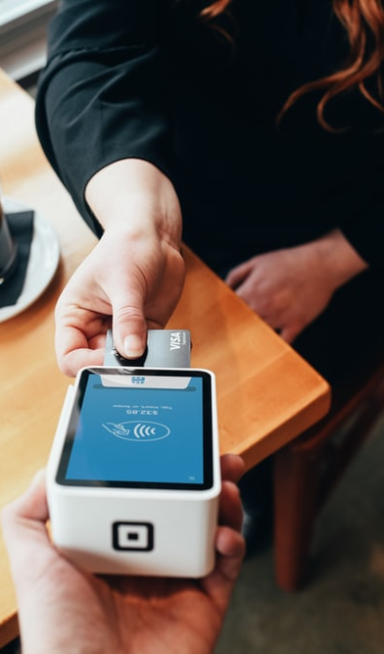
7. Conclusões (Preliminares)
24
A Regressão Logística (RL) apresentou melhor desempenho em comparação com a Árvore de Decisão, com 78% acerto geral (excelente desempenho).
Também, mostrou-se ser mais robusta do que a Árvore de Decisão, comparando os resultados das Bases de Treino e Teste.
Das 10 variáveis disponíveis, apenas 7 * foram testadas no modelo de RL, sendo elas: Sexo, Idade, UF, Região, G. Econômico, G. Risco e Gasto Médio.
4 variáveis compõe a Regressão Logística e explicam a inadimplência:
Sexo
UF
Grupo Econômico
Grupo de Risco
* As variáveis excluídas do teste do modelo foram devido à alta granularidade de indivíduos dentro de uma categoria ou por apresentarem altíssima correlação com outras variáveis a serem testadas no modelo.

Slide 25

8. Trabalhos Futuros
25

Slide 26
26
- Análises Complementares -

Slide 27
Descrição das variáveis
27
Variável | Descrição
Id | Identificação do cliente
Target | 0 – Não atrasou a fatura no cartão 1 – Atrasou a fatura no cartão (inadimplente)
GrupoEconomico | 1 – Alto índice de atividade financeira, que usam canais digitais 2 – Alto índice de atividade financeira, que usam canais físicos 3 – Baixo índice de atividade financeira
Sexo | Mulher ou homem
Idade | Idade do cliente (anos)
GrupoRisco | 0 – Score de crédito ruim; 1- score de crédito baixo; 2 – Score de crédito médio; 3 – Score de crédito bom; 4 – Score de crédito ótimo
ValorCompraAnual | Valor de compra anual
GastoMax | Valor de gasto máximo em uma compra
GastoMedio | Valor gasto médio (mensal)
UF | Estado de origem
CidadeResidencia | Cidade de residência
RegiaodoPais | Região do país que mora

Slide 28
Detalhes das análises
Variáveis cadastrais
28
A maior parte dos clientes possui alto índice de atividade financeira
Mulheres são a maioria da base de dados (65%)
A maior parte dos clientes é da região Sudeste e Nordeste

Slide 29
Detalhes das análises
Variáveis cadastrais
29
MG e BA são os estados que possuem o maior número de clientes, seguido por SP e PR.
Existem muitas UF com baixa representatividade, sendo 11 das 27 UFs com frequência menor ou igual a 2%
A variável cidade estava muito granular com poucos clientes por categorias e por isso não foi analisa.

Slide 30
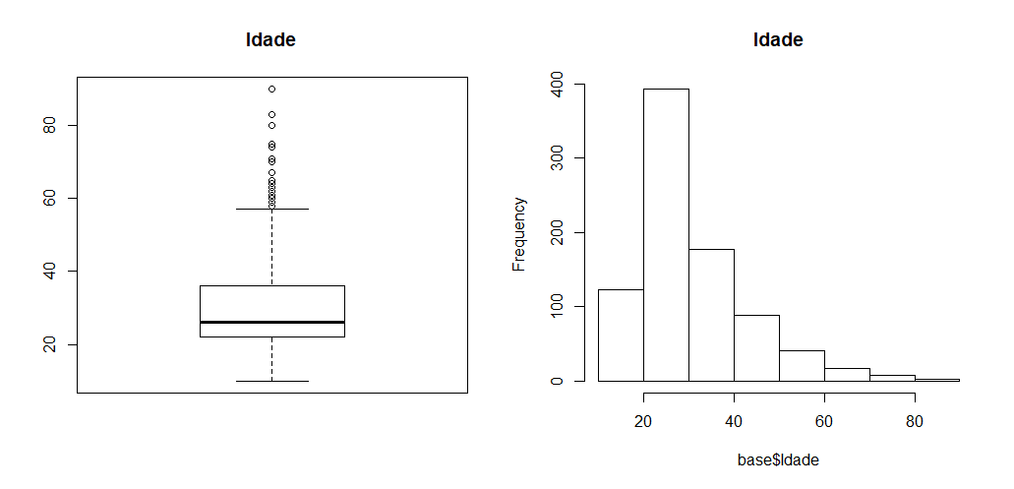
Detalhes das análises
Variáveis cadastrais
30
Medida | Valor
Mínimo | 10
1º Quartil | 22
Mediana | 26
Média | 30
3º Quartil | 36
Máximo | 90
A base de dados é de clientes jovens, sendo metade dos clientes com menos de 26 anos e 75% dos clientes abaixo de 36.
Verificamos uma distribuição assimétrica à direita indicando poucos clientes com idades maiores.
A idade mínima é 10 anos. Foi verificado com área de negócios e a data de nascimento foi digitada incorretamente, sendo a idade verdadeira 18 anos.

Slide 31
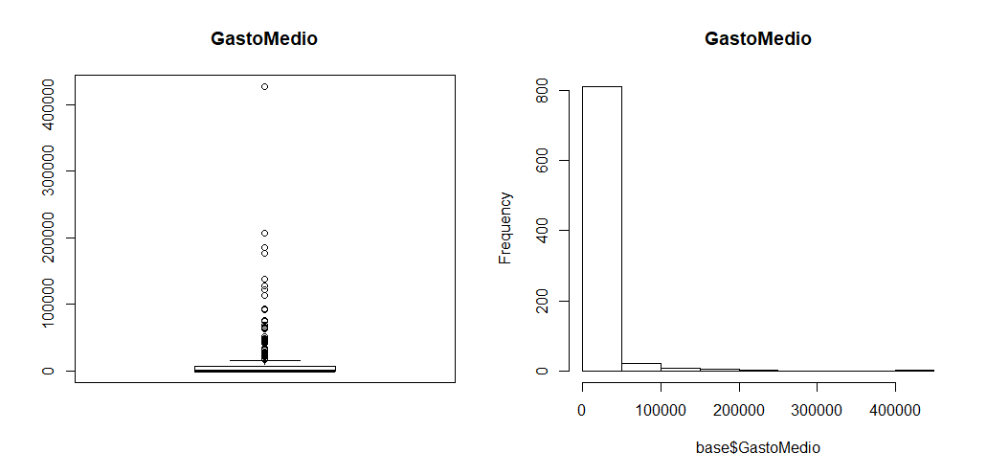
Detalhes das análises
Variáveis do cartão
31
Medida | Valor
Mínimo | 0,4
1º Quartil | 68,9
Mediana | 221,2
Média | 9.683,4
3º Quartil | 6.579,8
Máximo | 427.021,0
O gasto médio mensal possui distribuição assimétrica acentuada á direita, com a presença de vários outliers superiores, sendo metade dos clientes com gasto menor do que R$221,2, sendo que dos 25% dos clientes que mais gastaram, o valor foi acima de ~R$6,57k. A média fica totalmente distorcida devido a um único cliente que gastou em média quase R$427 mil reais por mês.

Slide 32
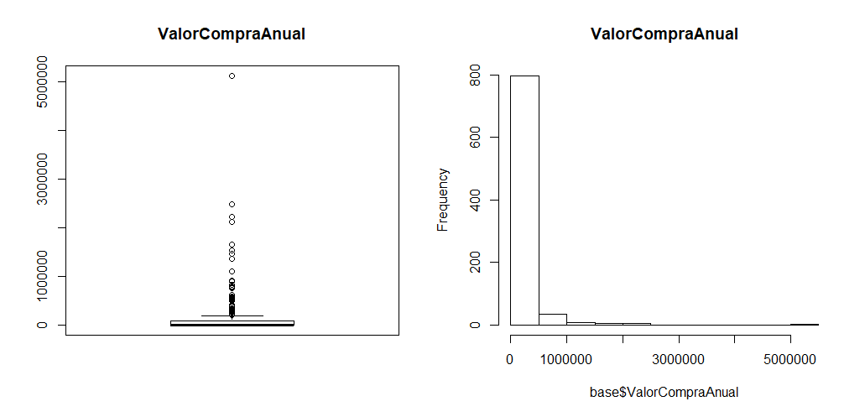
Detalhes das análises
Variáveis do cartão
32
Medida | Valor
Mínimo | 5
1º Quartil | 301
Mediana | 2.682
Média | 115.811
3º Quartil | 78.971
Máximo | 5.123.372
Note que esta variável é função do gasto médio (mensal). Portanto, as interpretação desta variável é equivalente à Gasto Mensal.

Slide 33
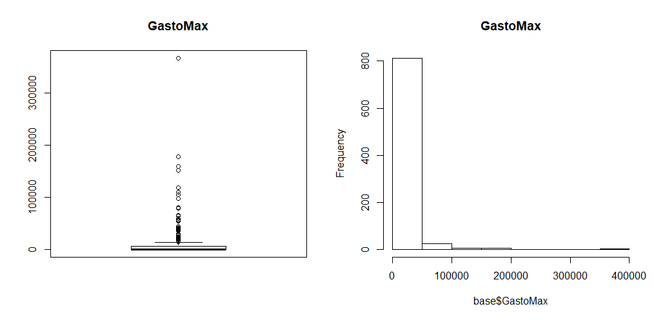
Detalhes das análises
Variáveis do cartão
33
Medida | Valor
Mínimo | 1
1º Quartil | 79
Mediana | 224
Média | 8.318
3º Quartil | 5.673
Máximo | 366.029
Note que esta variável é função do gasto médio (mensal). Portanto, as interpretação desta variável é equivalente à Gasto Mensal.

Slide 34
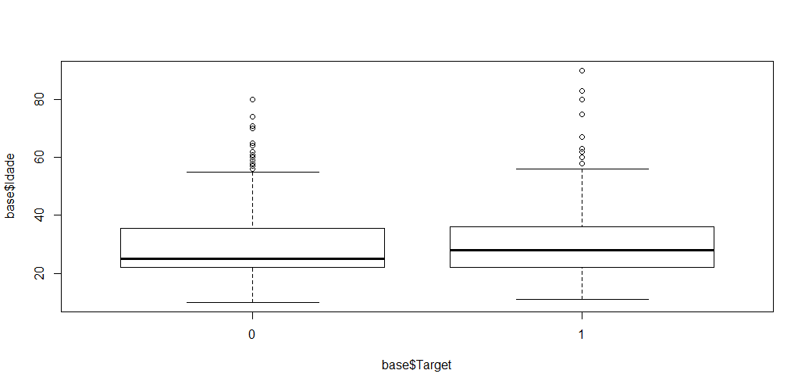



Análise detalhada
ANÁLISE EXPLORATÓRIA | BIDIMENSIONAL
34
Idade x Target
Idade x Target
LEGENDA
Covariável parece explicar bem a resposta
Covariável parece explicar pouco a resposta
Covariável parece não explicar a resposta
Target
A distribuição da Idade para o grupo inadimplente é ligeiramente maior, ou seja, os que atrasam tendem a ser um ligeiramente mais velhos
Homens são mais inadimplentes do que as mulheres

Slide 35
Análise detalhada
ANÁLISE EXPLORATÓRIA | BIDIMENSIONAL
35
LEGENDA
Covariável parece explicar bem a resposta
Covariável parece explicar pouco a resposta
Covariável parece não explicar a resposta
A região parece discriminar muito pouco, pois todas suas categorias possuem percentual de inadimplência próximo à média da base de 39% de inadimplência, com exceção da Centro Oeste
As Ufs foram agrupadas de acordo com a o percentual de inadimplência, demonstrando o percentual de inadimplência tem relação com o fator regional

Slide 36
Análise detalhada
ANÁLISE EXPLORATÓRIA | BIDIMENSIONAL
36
LEGENDA
Covariável parece explicar bem a resposta
Covariável parece explicar pouco a resposta
Covariável parece não explicar a resposta
As categorias de escore foram agrupadas segundo o percentual de inadimplência, sendo os escores ruins baixos é médios aqueles que possuem maior percentual de inadimplência
Grupo com menor índice de atividade são mais inadimplentes

Slide 37
Análise detalhada
ANÁLISE EXPLORATÓRIA | BIDIMENSIONAL
37
Gasto Médio x Target
LEGENDA
Covariável parece explicar bem a resposta
Covariável parece explicar pouco a resposta
Covariável parece não explicar a resposta
Target
Clientes que inadimplentes parecem gastar (média mensal) um pouco mais em relação aos não inadimplentes, indicando muitas vezes o uso do cartão acima de suas possibilidades de pagamento. Para melhor visualização do gráfico, foi mostrado os gasto médio mensal de até R$100.000.

Slide 38
Regressão Logística
MODELAGEM COM ESTATÍSTICA TRADICIONAL | DESEMPENHO DO MODELO
38
O desempenho do modelo, tanto nas bases de treino como de teste, apresentou ótimo acerto preditivo, próximo a 77% no percentual geral de classificação correta. O percentual de acerto do evento de inadimplência ficou em torno de 80% e 77% para o evento de não inadimplência. As base de treino e validação apresentaram resultados similares, com um pequena variação no acerto na base de teste, dentro do esperado para este tipo de análise.
Indicador | Base de Treino | Base de Teste
Percentual de classificação Correta | 0,79 | 0,77
Sensibilidade | 0,80 | 0,81
Especificidade | 0,78 | 0,76

Slide 39
Árvore de Decisão
MODELAGEM COM ESTATÍSTICA TRADICIONAL | DESEMPENHO DO MODELO
39
O desempenho do modelo, tanto nas bases de treino como de teste apresentou ótimo acerto preditivo, próximo a 75% no percentual geral de classificação correta. O percentual de acerto do evento de inadimplência ficou em torno de 80% e 75% para o evento de não inadimplência. Nota-se que uma queda muito expressiva da especificidade na base de teste, que deve ser investigada no sentido de tentar utilizar outras técnicas que contornem este problema.
Indicador | Base de Treino | Base de Teste
Percentual de classificação Correta | 0,80 | 0,73
Sensibilidade | 0,81 | 0,80
Especificidade | 0,79 | 0,71

